Slide 1
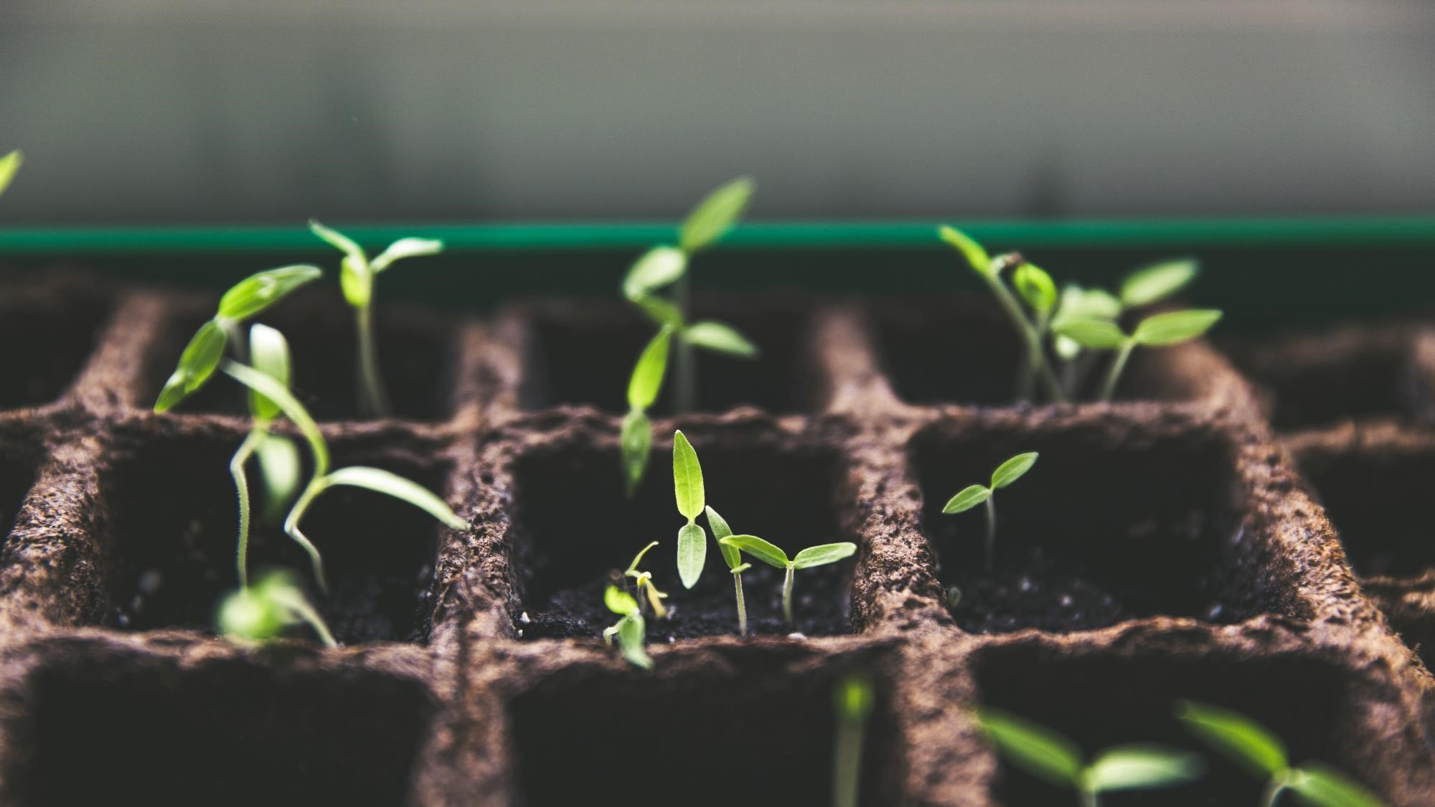

앱 기획서
2018575002 곽민경

Slide 2

#1.
기획의도

Slide 3
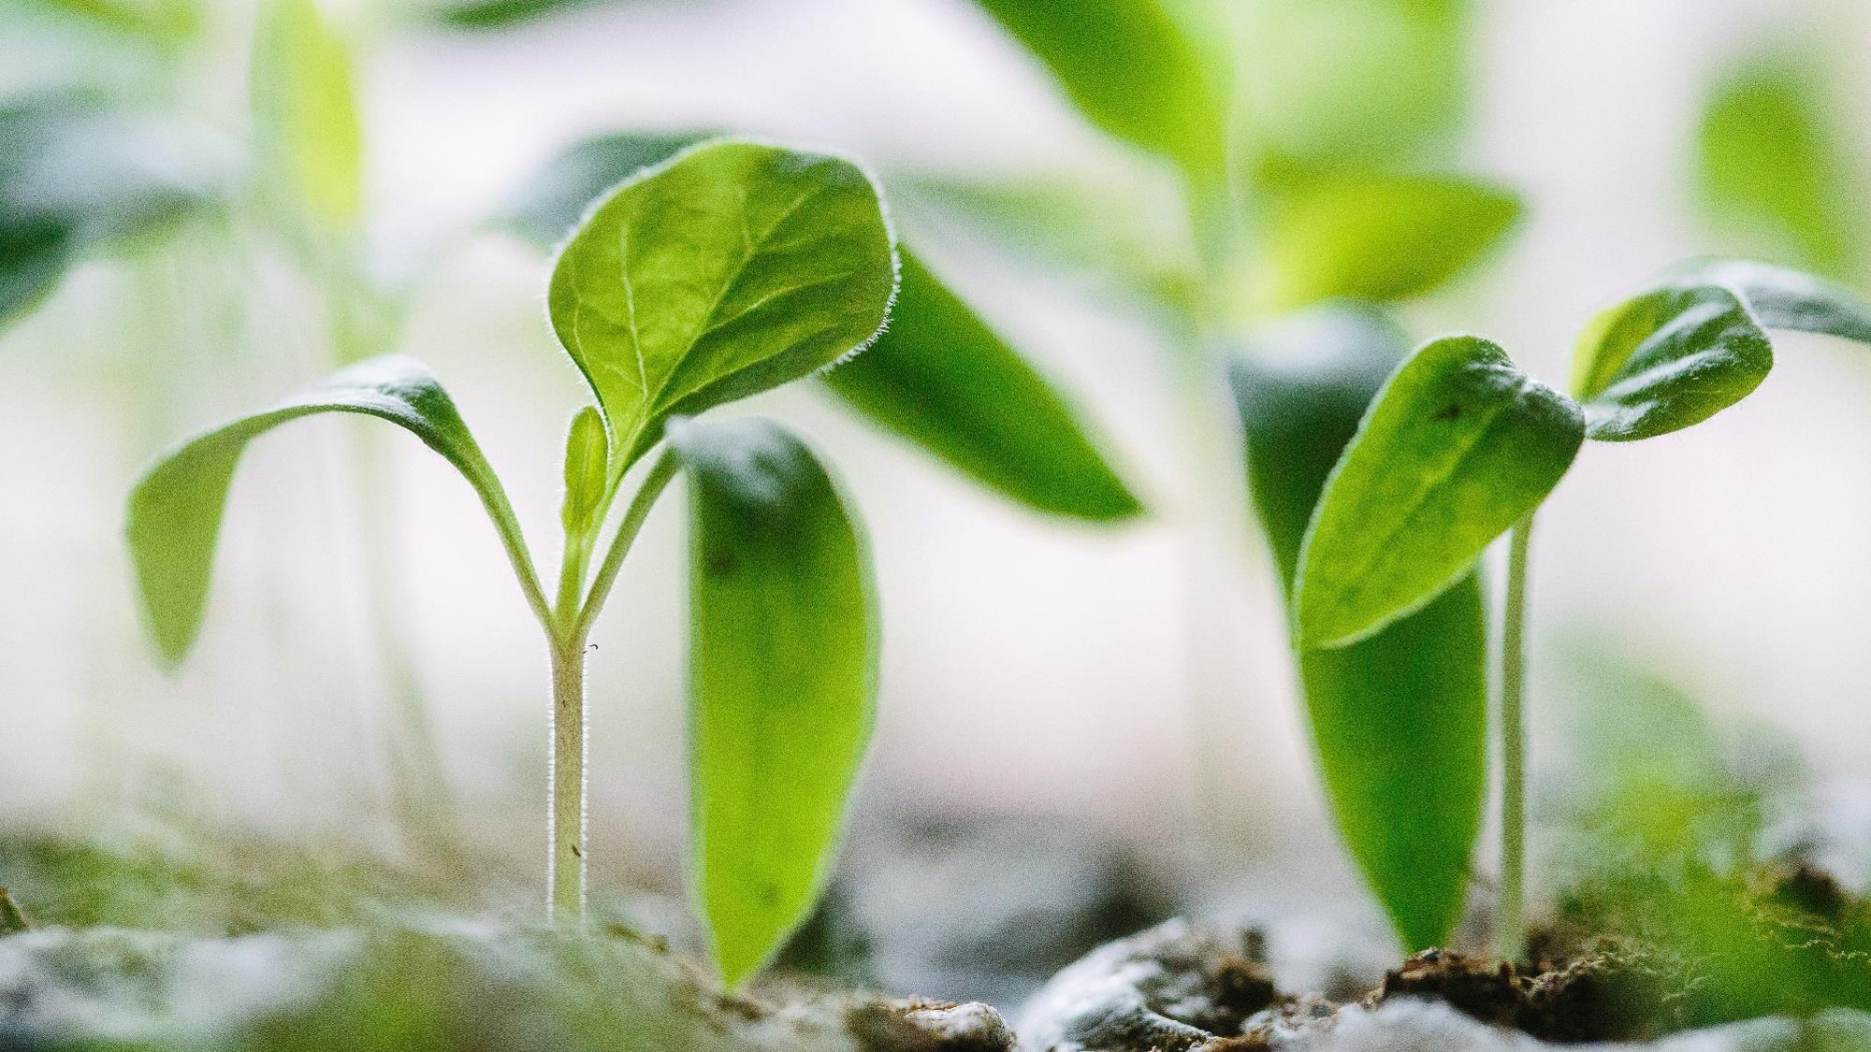
#2,
앱 소개

Slide 4
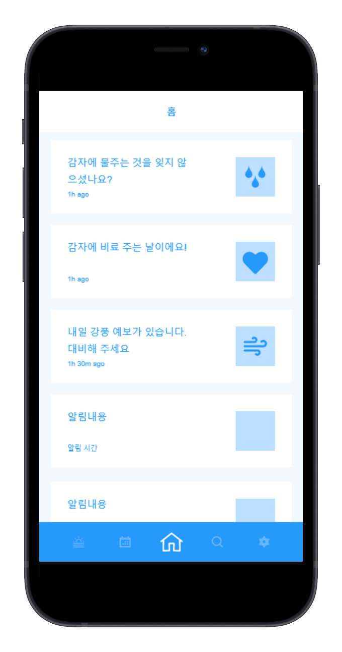
실행화면 -> 홈
DEVELOP Description
1 | 현재 페이지를 알려줌
2 | 오늘 일정에 대한 알림을 스크롤 하여 볼 수 있음 알림 구성: 알림 시간, 아이콘, 알림이 울리고 흐른 시간
3 | 네비게이션 바 선택된 아이콘의 색: 흰색 선택되지 않은 아이콘: 흰색 ,불투명도 50% 아이콘 클릭 시 해당 페이지로 이동 (ex 검색 아이콘 클릭 시 검색 페이지)
1
2
농작물 알리미
3

Slide 5
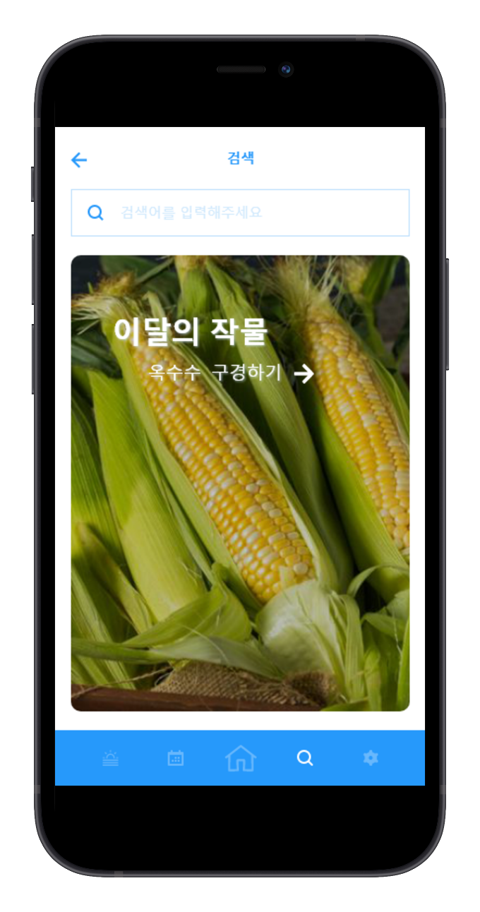
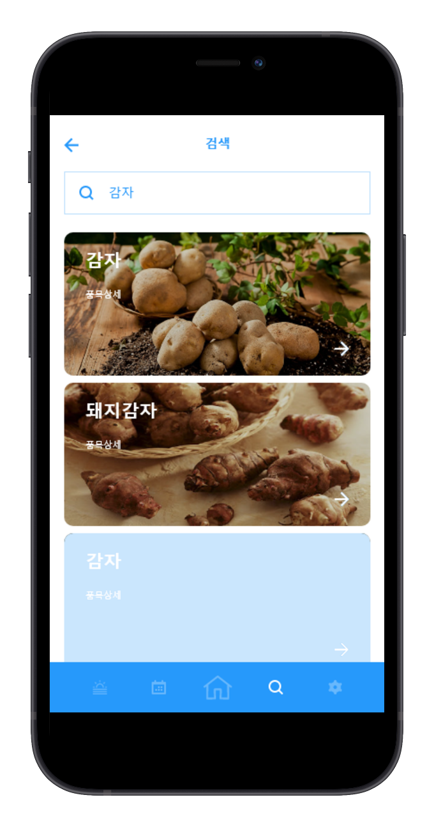
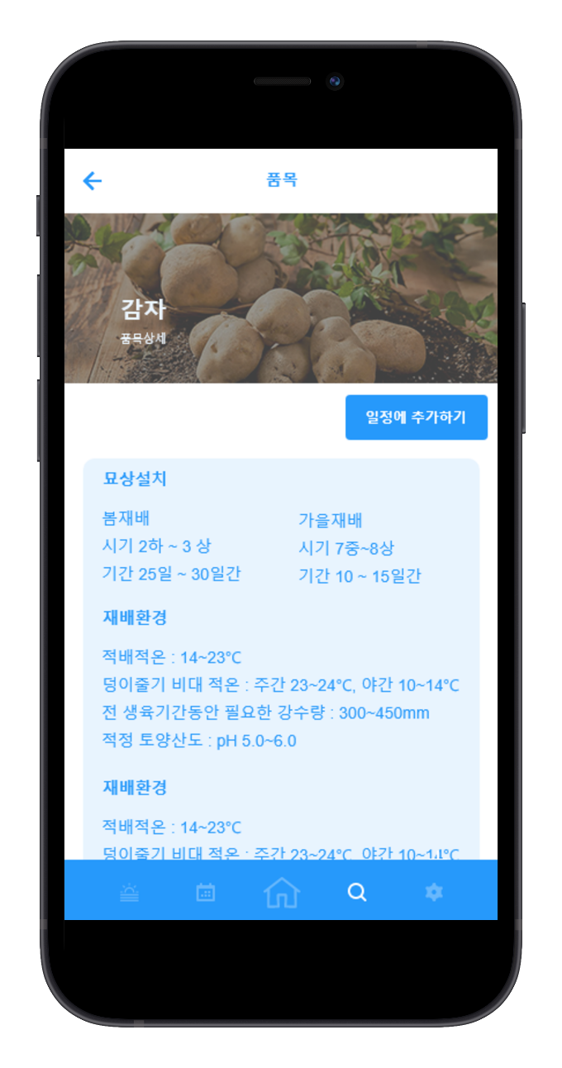
검색
DEVELOP Description
1 | 검색 페이지 첫 화면
2 | 터치하여 검색을 할 수 있음 터치 시 키보드가 나옴
3 | 이달의 작물을 추천해 줌 사진 클릭 시 바로 해당 작물의 품목 페이지로 이동
4 | 뒤로가기 버튼: 클릭 시 검색 첫 화면으로
5 | 키워드 검색 결과(스크롤 가능) (ex 감자 검색 시 감자 키워드를 포함한 목록이 검색됨) 해당 목록 사진 클릭 시 품목 페이지로 이동
6 | 품목 페이지 화면 뒤로가기 클릭 시 검색목록 화면으로 이동
7 | 버튼 클릭 시 재배 기간에 맞춰 일정에 추가됨
8 | 해당 작물의 재배방법 재배 시기 등의 정보 포함(스크롤 가능)
1
4
6
2
3
5
7
8

Slide 6
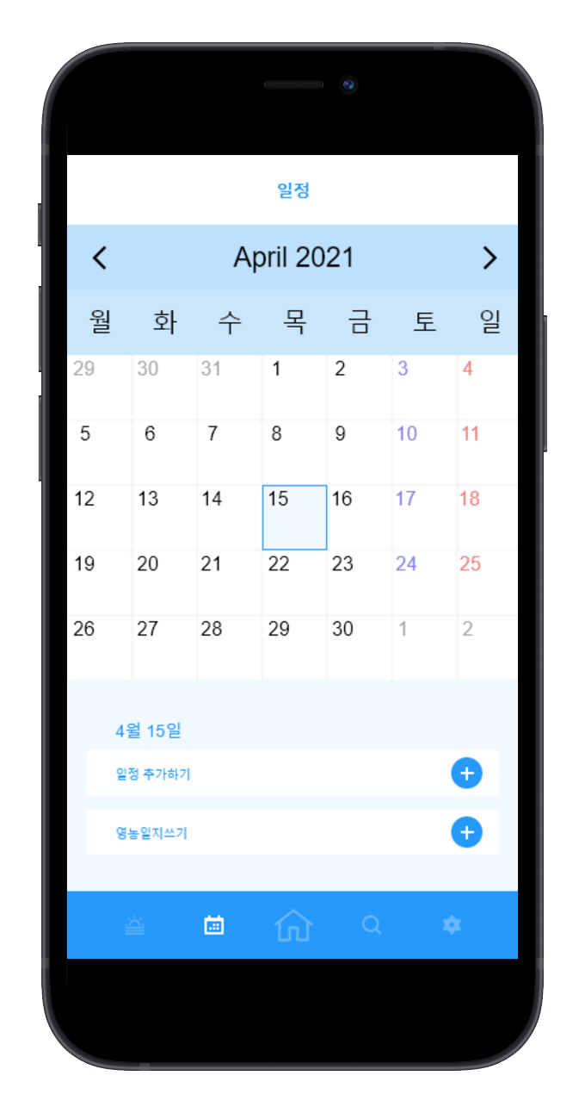
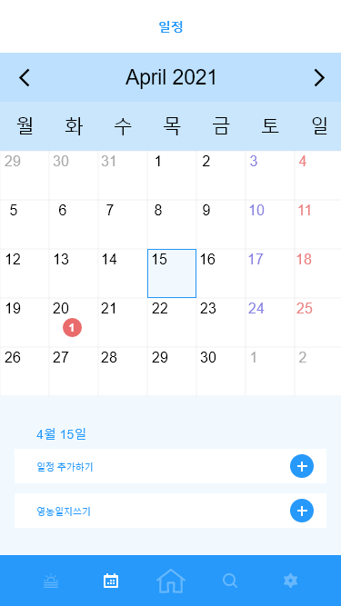
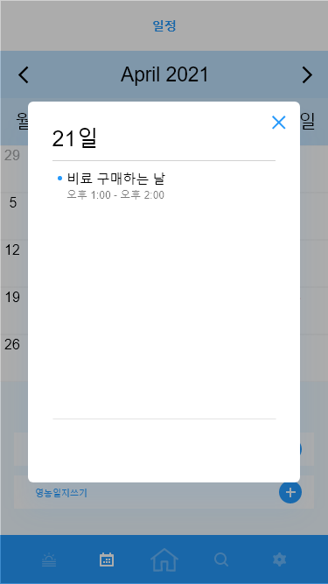
일정1
DEVELOP Description
1 | 현재 페이지를 알려줌
2 | 일정이 등록된 개수를 보여줌 클릭 시 5번처럼 팝업
3 | 클릭 시 일정추가 페이지로 이동
4 | 클릭 시 영농일지 페이지로 이동
5 | 일정, 영농일지 기록에 대한 팝업 X 클릭 시 팝업 종료 일정 클릭 시 일정추가 페이지로 이동
1
5
2
3
4

Slide 7
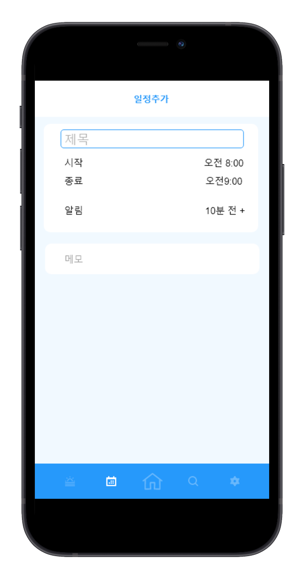
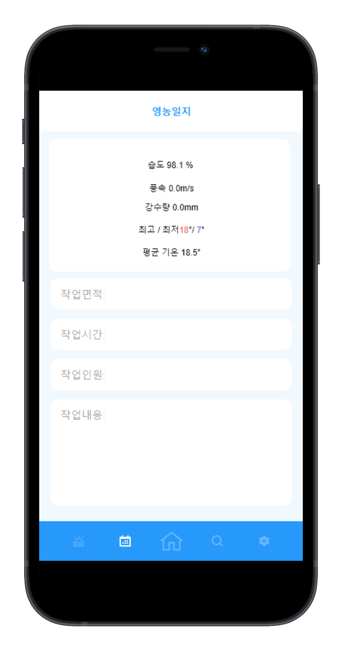
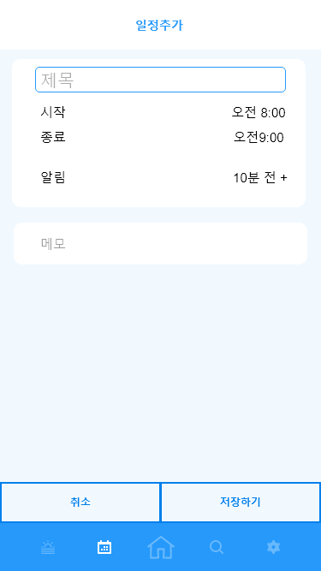
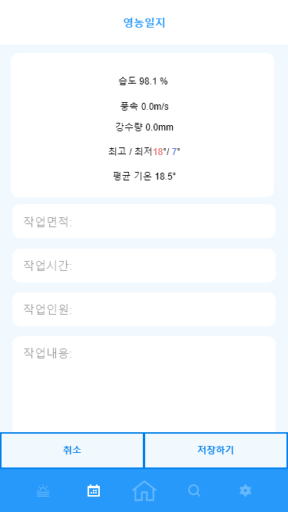
일정2
DEVELOP Description
1 | 일정 제목 입력
2 | 일정 시작에서 종료 시간 설정
3 | 일정 시작 x분 전 알림 설정
4 | 일정에 관련된 메모 가능
5 | 클릭 시 일정 페이지로 이동
6 | 클릭 시 일정이 추가 됨
7 | 일정 페이지에서 선택된 날의 날씨 자동 입력
8 | 작업면적, 시간, 인원, 내용 등을 기록 할 수 있음
1
2
7
3
4
8
5
6

Slide 8
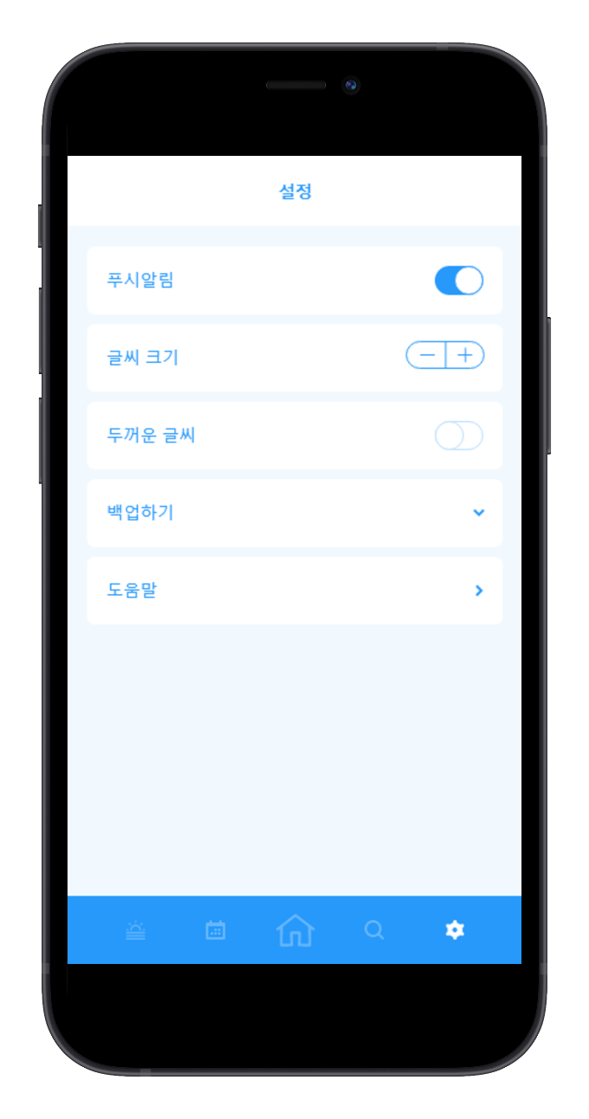
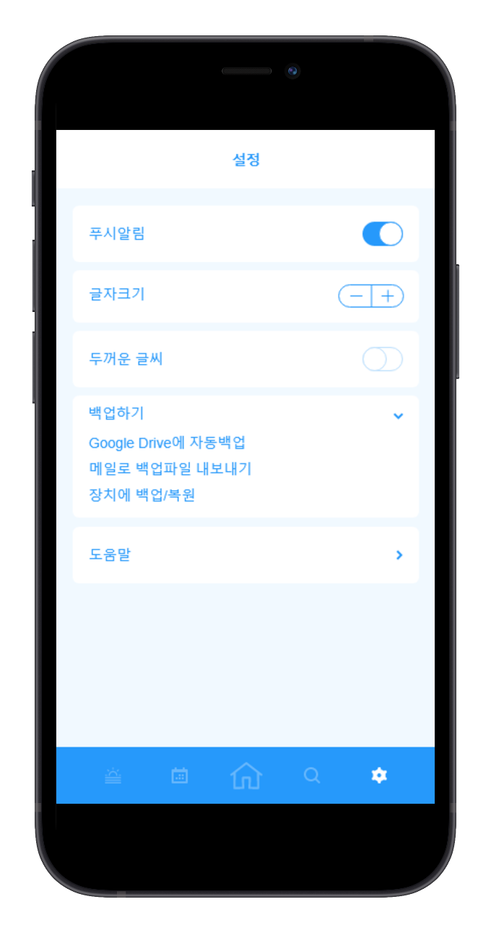
설정
DEVELOP Description
1 | 푸시 알림 켜기/ 끄기
2 | 글씨 크기 조정 - 클릭: 크기 축소, + 클릭: 크기 확대
3 | 두꺼운 글씨 켜기/ 끄기
4 | 클릭 시 5와 같이 드롭 다운
5 | 백업 파일 내보내기/ 가져오기 기능
6 | 도움말 페이지로 연결
1
2
3
4
5
6

Slide 9
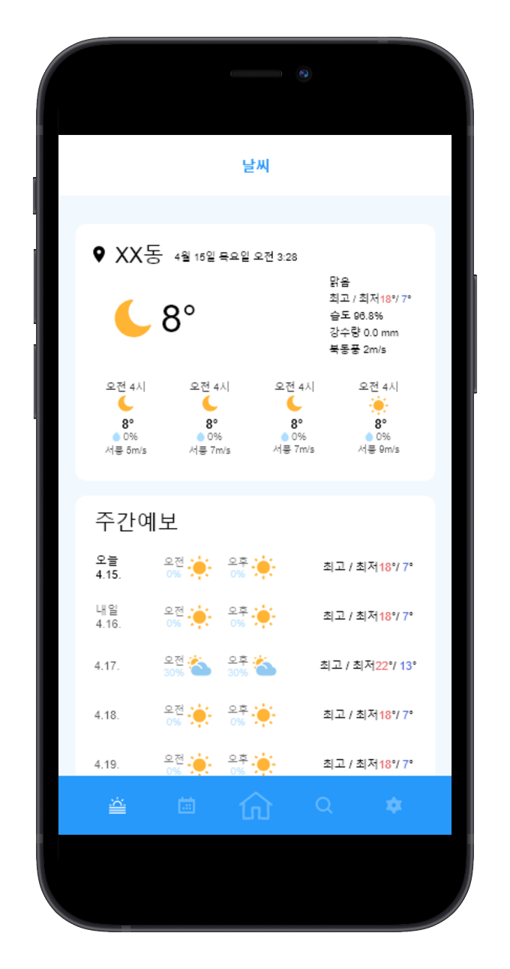
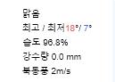
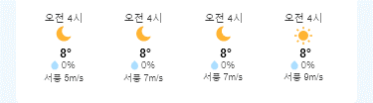
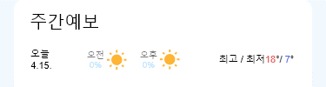
날씨
DEVELOP Description
1 | 현재 위치 날씨 정보 현재 기온 , 날씨, 바람 등의 정보
2 | 시간별 날씨 정보
3 | 주간 예보 오전/오후 강수량과 기온 정보 포함
1
2

Slide 10

감사합니다

